Slide 1

软件项目管理工具
Software Project Management Tool Teacher: Huang wu
2019/5/15 Chengdu

Slide 2
提纲
上机实习的目的
项目管理工具使用目的
Microsoft Project2010介绍
本次上机完成的任务
18

Slide 3
1.上机实习的目的
计算机工具与环境只有通过使用才能够掌握和熟悉
上机目的
熟悉各种软件开发环境和工具
使用不同的软件开发环境与工具开发与一个实际的项目
通过项目掌握软件工具的使用，提高编程能力
18

Slide 4
2.项目管理工具使用目的
项目管理贯穿于整个项目开发过程
项目管理工具是管理项目开发的工具，它可以制定项目计划和跟踪项目执行
上机实习目的
了解项目管理工具的作用
熟悉Microsoft Project2010项目管理工具
使用该工具完成图书管理（其它）项目的计划制定
18

Slide 5
3. Microsoft Project 介绍
Microsoft Project(或 MSP)是一个通用的项目管理工具软件
该软件中包含有许多成熟的项目管理现代理论和方法，可以帮助项目管理者实现质量、进度、成本的计划和控制
项目管理软件设计的目的在于协助专案经理发展计划、为任务分配资源、跟踪进度、管理预算和分析工作量
18

Slide 6
2.1 Microsoft Project 的历史
1984年，第1个版本的Microsoft Project发布给DOS使用
1990年，微软推出了世界上第一个基于WINDOWS环境下的Project 1.0 for Windows版本；
后续有影响的版本包括：2000，2003，2010，2013，2016
18

Slide 7
3.2 MP2010使用介绍
Microsoft Project2010是一个里程碑式的项目管理软件，使用功能区代替了传统的菜单
18

Slide 8
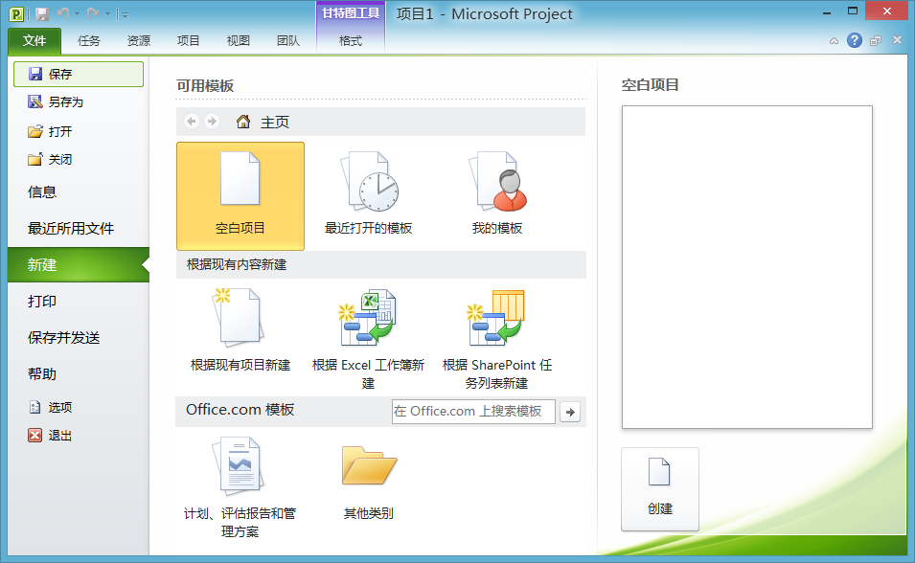
3.2.1 新建一个项目
可以采用多种方式构建一个项目
18

Slide 9
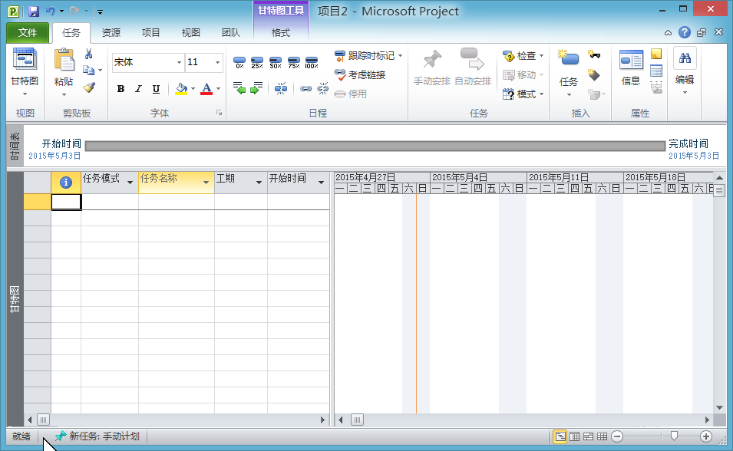
3.2.2 新建项目的初始界面
初始进入界面
18

Slide 10
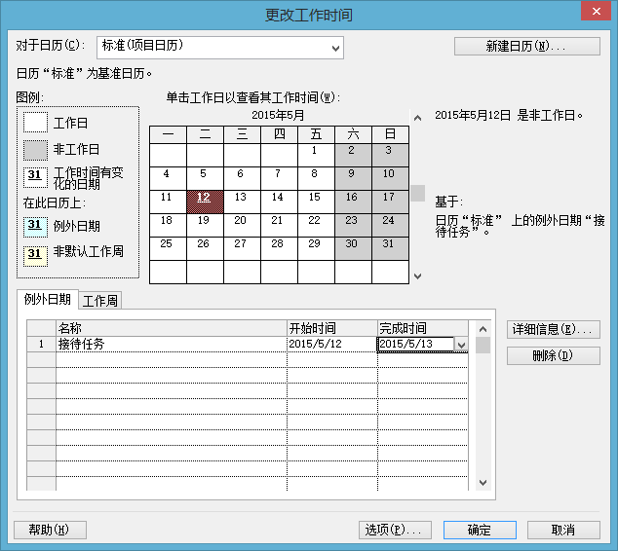
3.2.3 设置工作时间
根据需要设置工作时间
18

Slide 11
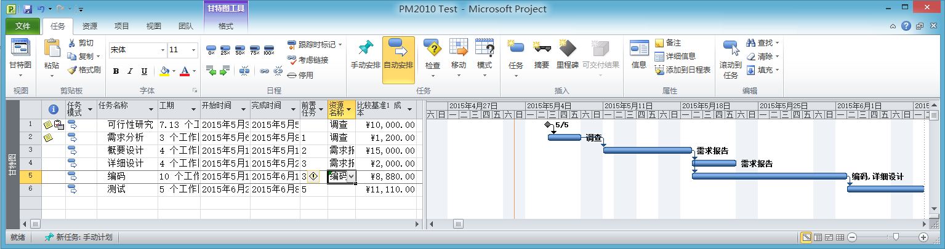
3.2.4 添加任务以甘特图形式显示
添加任务进行管理
18

Slide 12
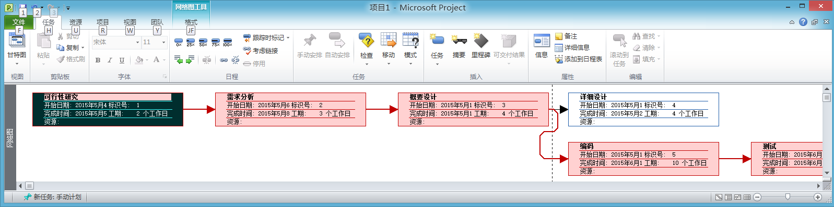
3.2.5 可以显示为网络图
网络图
18

Slide 13
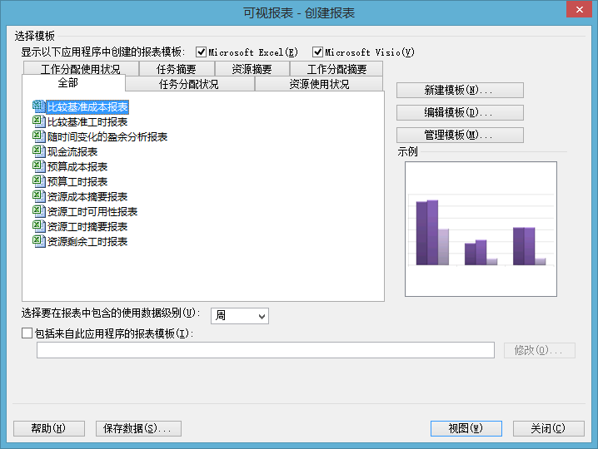
3.2.6 可以生成各种报表
生成各种报表
18

Slide 14
4.本次上机完成的任务
熟悉Microsoft Project 2010项目管理工具
使用Project2010 完成图书管理（其它）项目的任务计划并导出作为项目提交的一部分（可参考“软件开发.mpp”），包括：
进度计划
资源计划
成本计划
其他计划
18

Slide 15
4.1 进度计划
日历设置（工作/非工作日、项目日历、任务日历、资源日历）
WBS分解（分级的层次结构）
工期设置（天、周、月，弹性工期，摘要任务工期计算、估计工期用法）
关键路径
检查进度计划是否满足要求，如果不满足进行调整
进度计划的输出（打印技巧）
18

Slide 16
4.2 资源计划
资源规划（项目中所需各种资源介绍）
资源表建立（人力资源，设备资源，材料资源）
资源分配（资源分配方法）
资源分配状况查看（资源冲突的原理，资源冲突后如何处理）
资源计划输出（按资源进行分组任务、按时间筛选资源的任务）
资源计划与进度计划的协调
18

Slide 17
4.3 成本计划
项目费用估算
项目费用科目划分
项目费用与资源的关系
项目费用的分配
项目费用的执行
项目费用超支后如何处理
项目费用计划与资源计划与进度计划的互相影响
项目费用的统计分析
18

Slide 18
4.4 其它计划
沟通计划
质量保证计划
风险管理计划
18

